Slide 1
인터넷 회원가입
가. 인터넷 회원가입
- 회원 가입하면 인터넷이라는 사이버 공간에 나만의 공간을
이용할 수 있으며 메일이나 필요한 파일 다운로드를 받을
있고 좀더 정보를 수집할 수 있다.
나. 검색엔진이란?
- 일반적인 사이트 즉 기업 사이트나 쇼핑몰 또는 개인 홈페이지가
아니라 대형서버를 구축해놓고 일반사용자들이 웹 쇼핑을 쉽고
편리하게 하기 위해서 구축해 놓은 사이트를 말함
예 다음, 네이버 ,네이트, 구글
다. 인터넷 회원가입 방법
다음, 네이버 , 네이트, ZUM, 구글 같은 검색엔진 하나 선택
회원가입클릭
약관동의
가입하기: ID, 비밀번호,name,성별,휴대폰 번호 등등 입력후 인증누르기,
인증번호 쓰기
가입하기 버튼 누르기

Slide 2
메일보내기
가. 메일보내는 방법
- 로그인 클릭> ID,비밀번호 입력>
메일,쪽지, 마일리지, 클라우드 중에서 메일 클릭>
편지쓰기 클릭> 받는 사람,제목, 메일 내용 쓰기>
보내기 클릭
- 내게 쓰기: 내가 나에게 쓸때
받은 메일함: 다름 사람이 내게 보낸 메일
보낸 메일함: 내가 남에게 보낸 메일함

Slide 3
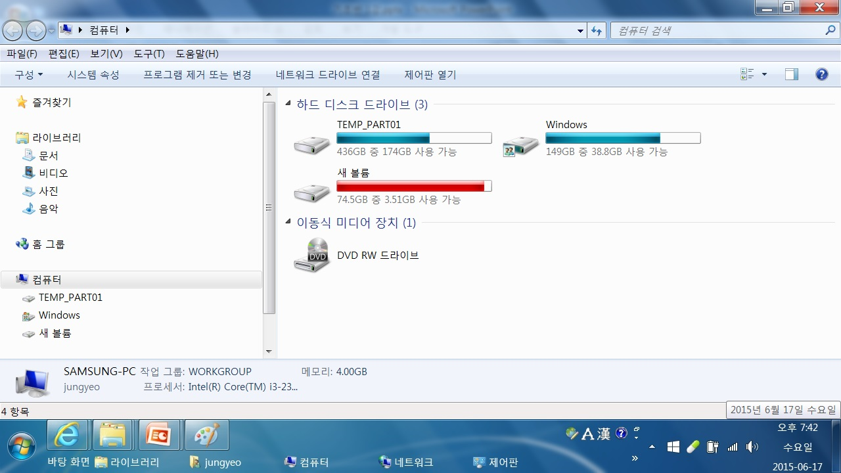
Window 크기 조절
1.윈도우 시작 메뉴 크기 및 위치 조정
-위치이동은 제목 표시줄에서 마우스를 클릭해서 원하는
위치대로 끌고 가면 됨
-크기는 창 조절 단추와 창의 경계선에서 조절
창조절 단추
제목 표시줄

Slide 4
마우스 클릭
4. 마우스 클릭
- 클릭 : 마우스 왼쪽 버튼을 한번만 누르면 됨
(선택할 때 사용)
- 더블클릭 : 마우스 왼쪽 버튼을 두 번 연속 누르면 됨
(실행할 때 사용)
- 드레그 : 마우스 왼쪽 버튼을 누른 채로 다른 장소로 이동하는
것을 말함
- 바로 가기:마우스 오른쪽 버튼을 한번 클릭하고 바로 가기
클릭(메뉴확인)

Slide 5
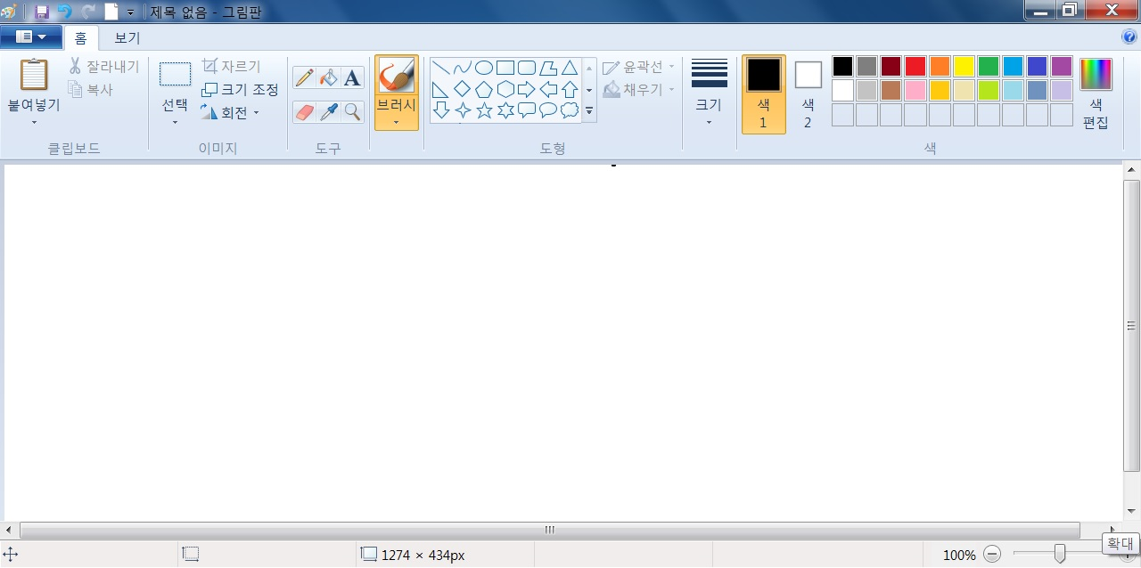
그림판 익히기 캐릭터 그려 배경화면으로 지정하기
가. 그림판 실행
- 시작> 모든 프로그램> 보조 프로그램> 그림판 Paint
전경색 and 선색
배경색
메뉴영역
작업영역

Slide 6
그림판 익히기 그림 그려 배경화면으로 지정하기
나. 그림판 익히고 활용하기
-영역지정 : 자유롭게 지정하는 방법과 사각형 형태로
지정하는 방법
-색채우기 : 클릭하면 전경색으로 채워지고 오른쪽으로 클릭하면
배경색으로 채워지고 CTRL클릭하면 바탕색으로 채워짐.
-지우개 :그려진 그림 지울 때 배경색으로 지워짐.
-색추출 :작업영역의 색을 찾고 싶을때 스포이드로 찍어 찾아줌
-연필,브러쉬: 지유선을 그려줌, 선 두꼐에 차이가 있음.
옵션에서 두께 설정가능. 연필은 제외
-돋보기 : 한 번 클릭할 때마다 확대 축소 반복
- 스프레이 : 실제 스프레이 뿌리는 것과 같은 효과
- 텍스트(T) :글자 입력

Slide 7
그림판 익히기 그림 그려 배경화면으로 지정하기
다. 그림판 저장
-파일>저장>파일이름과 파일형식지정
라.배경화면으로 지정하기
- 바탕화면 마우스우측버튼> 개인설정> 바탕화면 배경>
사진위치 찾아보기 사진 클릭>아래 사진위치에서
배열 조정>변경내용저장

